Slide 1
ServiceFinder
Olaru Constantin-Iulian
Prof. Colab. Florin Olariu

Slide 2
Agenda
Motivație
Aplicații existente
Funcționalitățile aplicației
Arhitectura aplicației
Scenarii de utilizare
Concluzii
Întrebări

Slide 3
Motivație
Serviciile oferite de slabă calitate (lipsa de informare despre calitatea serviciilor)
Nevoiea de a găsi un service într-o zonă necunoscută
Timp foarte prețios, necesitatea de a simplifica cât mai mult lucrurile
Notes:
Aproape mereu cand luam masina dintr-un service vom gasi cel putin un lucru de care nu suntem multumiti, asta se intampla deoarece in momentul in care alegem un service nu stim care sunt toate optiunile disponibile, de asemenea nu stim nici calitatea serviciilor oferite.
Un alt motiv ar fi nevoia de a gasi un service intr-o zona necunoscuta. De exemplu, in timpul unei vacante sau calatorii se poate strica masina si sa fim intr-o zona complet necunoscuta, iar in aceste momente avem mare nevoie de un service cat mai apropiat.
Al treilea motiv ar fi necesitatea de a simplifica lucrurile. In general cand vine momentul sa schimbam anvelopele sau trebuie sa facem revizia masini fie mergem personal la un service si ne programam fie dam o gramada de telefoane pentru a ne programa la data dorita de noi. Cu ajutorul functiilor de programare si cere de ofertă din aplicatie, utilizatorul se poate programa sau poate cere o oferta foarte simplu si rapid, fara a mai pierde timp pe vizite la service-uri sau pe apeluri telefonice.
-poate vrei sa te programezi la un service la o anumita ora, nu vei sti daca e liber pana nu suni, in app vei vedea direct

Slide 4
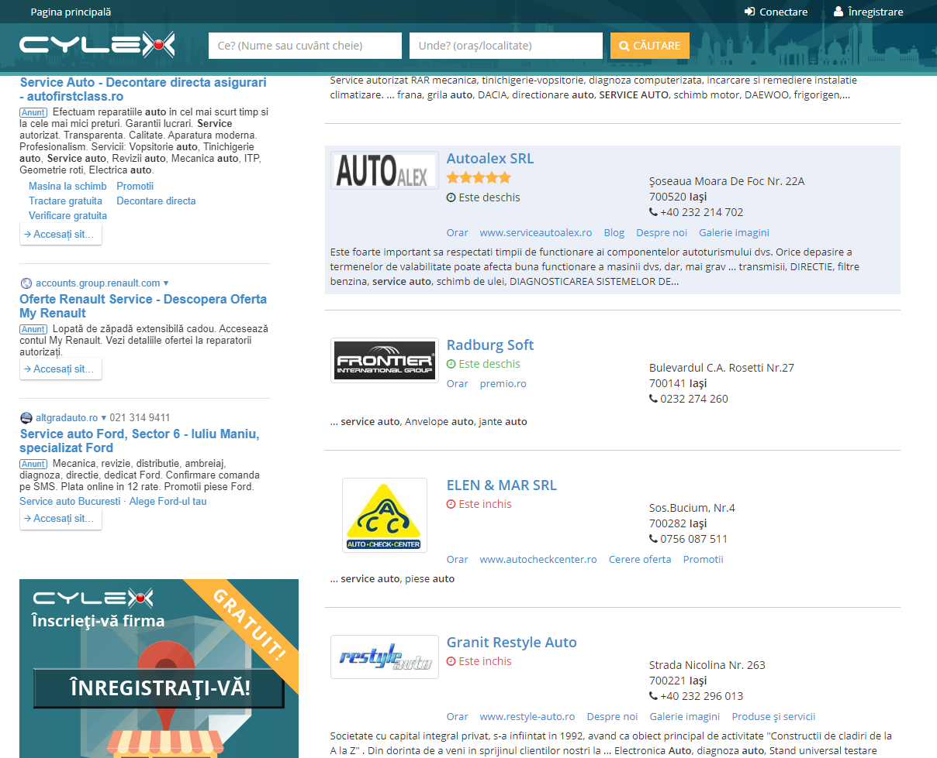
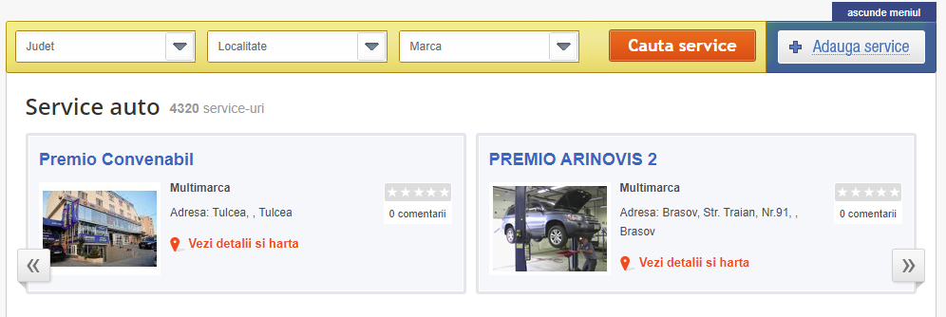
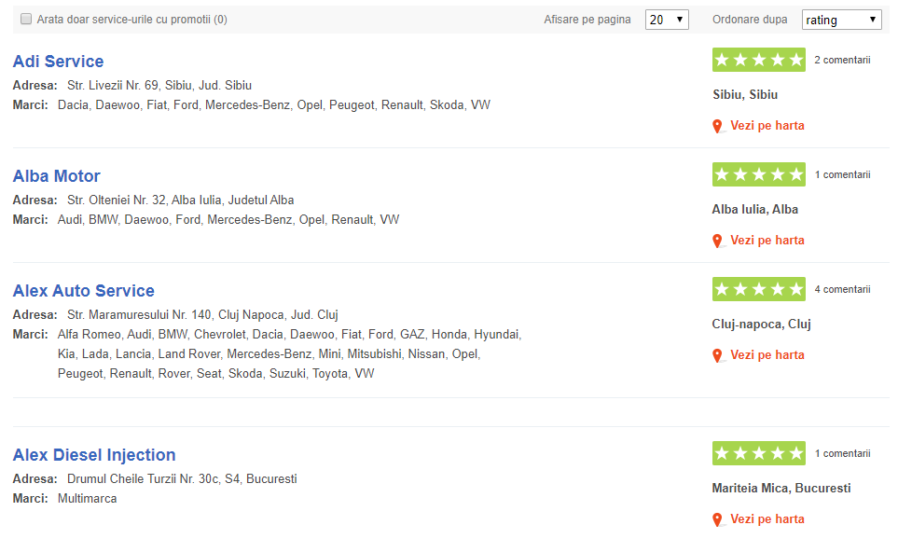
Aplicații existente
Cylex
Auto.ro
Notes:
Doua exemple de aplicatii ce oferă servicii similare cu ServiceFinder.
1) Cylex este un site web:
-ofera o lista de firme printre care si service-uri auto.
-poti afla detalii despre acea firma
-poti da un comentariu
2) Auto.ro este un site web:
-ofera lista de service-uri auto
-poti vedea detalii
-diferite parcuri auto de unde utilizatorii pot sa-si cumpere o masina
-diferite magazine de unde isi pot cumpara piese auto si anvelope
-se pot da comentarii

Slide 5
Funcționalitățile aplicației
Afișarea unei liste de service-uri
Vizualizarea detaliilor despre un service
Apelarea, trimiterea unui email și calcularea unei rute către service
Cererea unei oferte, programarea si scrierea unui comentariu
Adăugarea, editarea și ștergerea unui service
Autentificarea și schimbarea datelor de profil
Notes:
4) Atat utilizatorul cat si service-ul vor putea vedea cererile si programarile.

Slide 6
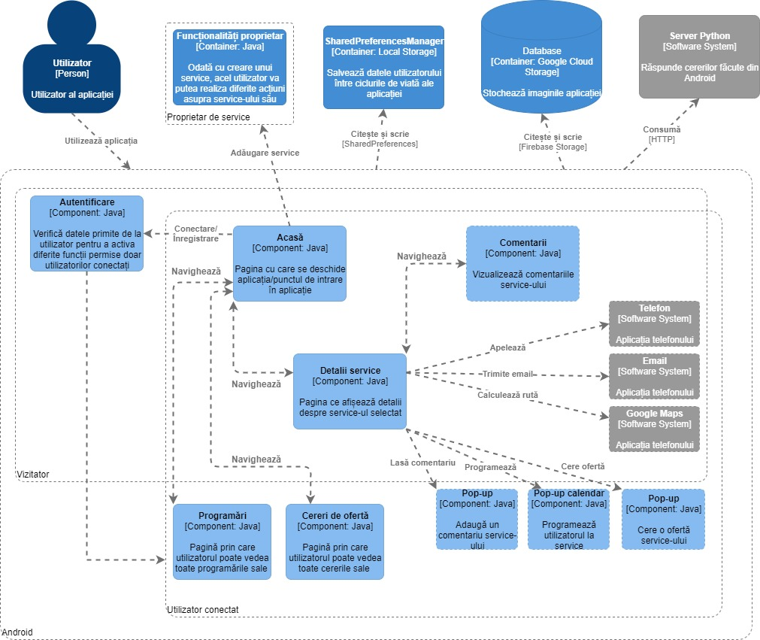
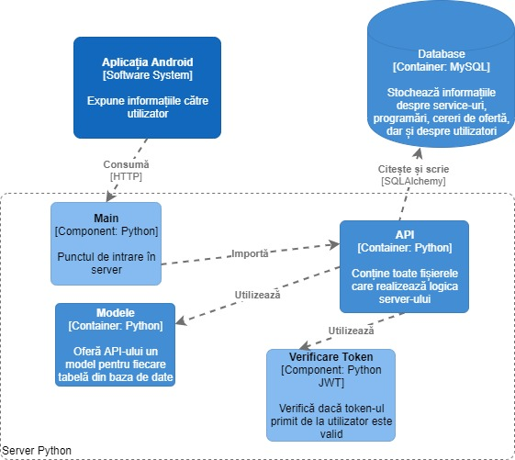
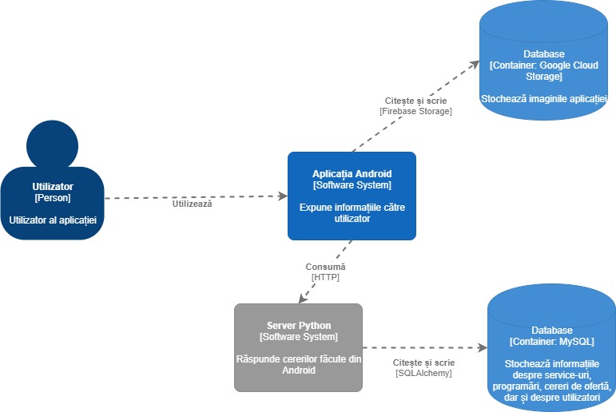
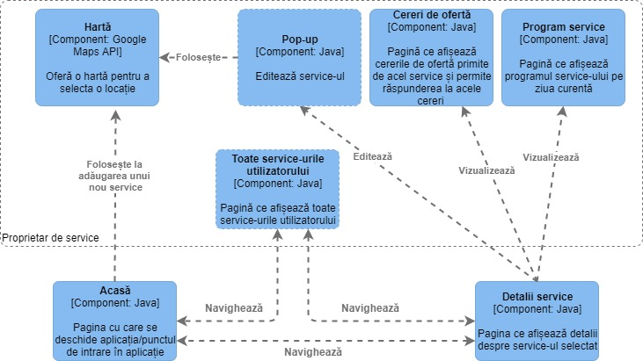
Arhitectura aplicației
Diagramă android extensie
Diagramă aplicație
Diagramă server
Diagramă android

Slide 7
Scenarii de utilizare

Slide 8
Concluzii
Număr mare de mașini => aplicațiile de acest gen sunt o necesitate
Centralizarea service-urilor
Evitarea service-urilor cu servicii de proastă calitate
Simplitatea de a face o programare sau de a cere o ofertă
Aplicația are potențial să ajute foarte mulți șoferi
Notes:
1) Multe persoane detin o masina, poate chiar mai multe; masin vechi in romania, mai mult de o vizita pe an la un service=> multi soferi cauta un service auto => multi utilizatori ai aplicatiei
2) Cat mai multe service-uri intr-un loc => realizare unei comparatii intre 2 service-uri mai usoara
3) Prin intermediul parerilor date de alti utilizatori
4) Este foarte simplu sa te programezi sau sa ceri o oferta dupa cum s-a vazut in demo

Slide 9
Întrebări

